Slide 1
Báo Cáo Test Nhiệt Độ Đầu Ghi
Guide
XVR-X1 Series

Slide 2
XVR-X1
Smart 1U
Compact 1U
Mini 1U
1080N/720P Preview&Encoding
DH-XVR4104C-X1
DH-XVR4108C-X1
DH-XVR4104HS-X1
DH-XVR4108HS-X1
1080P/720P Preview&Encoding
DH-XVR5104C-X1
DH-XVR5104HS-X1
DH-XVR5104H-X1
DH-XVR5104HE-X1
DSP(CPU)：HIS3520D-V400

Slide 3
XVR-X1 Test nhiệt độ
FAQ：XVR-X1 được thiết kế không có quạt tản nhiệt, liệu có rủi ro gì về tản nhiệt không ?
Mẫu test：DH-XVR5104HS-X1

Slide 4
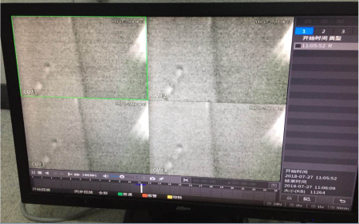
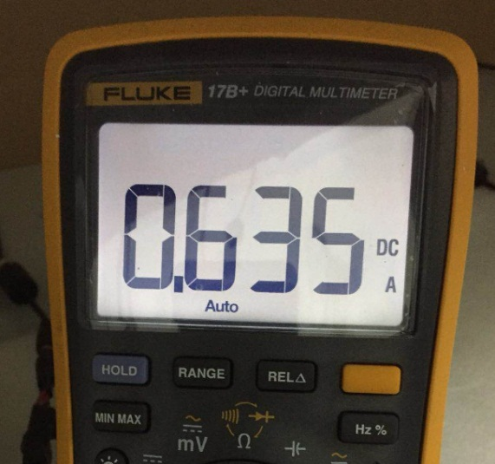
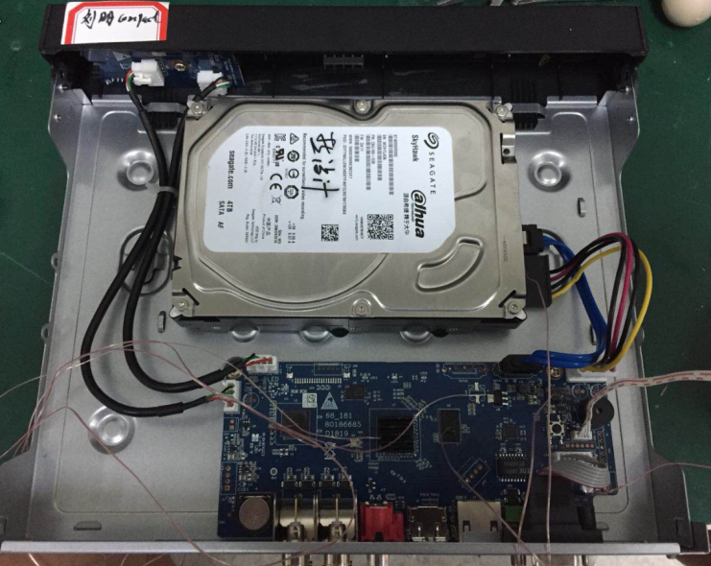
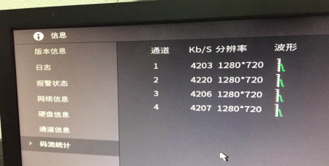
Giới thiệu
Project | Nội dung
Điều kiện hoạt động | -10 ~ 45℃（nhiệt độ của XVR-X1）
Environment construction
Đầu ghi dùng nguồn 12VDC, được kết nối với 4 kênh camera 720P, 4096Kbps mỗi kênh và 4 kênh xem lại video. Sử dụng ổ cứng 4TB, năng lương tiêu thụ của đầu ghi đo được xấp xỉ 12V * 0.635A= 7.62w. Nguồn tiêu chuẩn cho đầu ghi là 12V/1.5A, đạt yêu cầu.
Đầu ghi không có quạt tản nhiệt và chủ yếu dựa vào vỏ ngoài để làm mát bằng đối lưu tự nhiên và bức xạ nhiệt.

Slide 5
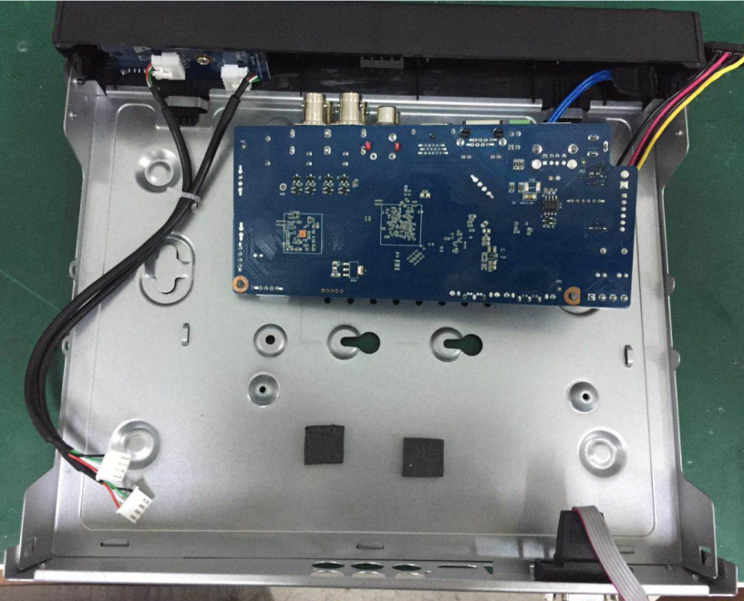
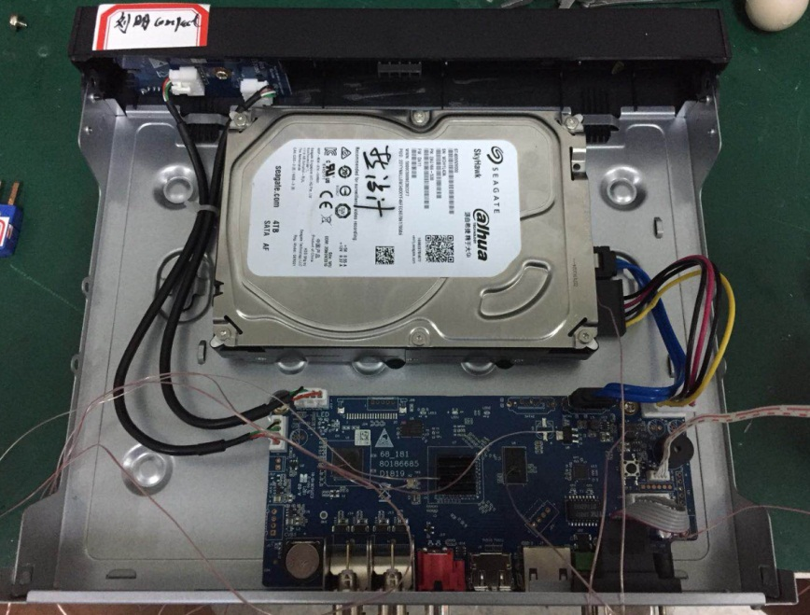
Yêu cầu
Plan summary
Mô tả | Có 2 miếng dán nhiệt dưới chip xử lý và chip RX, thêm 1 bộ tản nhiệt 14*14*7 trên chip xử lý (chip RX không có bộ tản nhiệt)
Hình ảnh
Miếng tản nhiệt dưới CPU&RX
CPU với bộ tản nhiệt 14*14*7 bên trên
Chip CPU&RX tản nhiệt thông qua 2 miếng dán bên dưới ra vỏ, vỏ đầu ghi tương đương một bộ tản nhiệt lớn

Slide 6
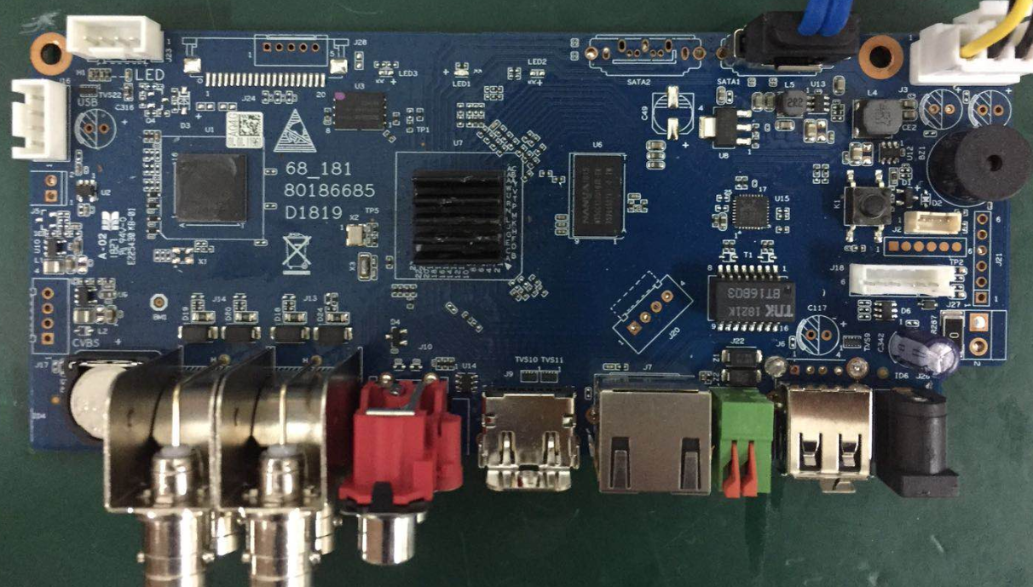
Các điểm đo nhiệt độ
HDD
HI3520D-V400
DDR
DH9931

Slide 7
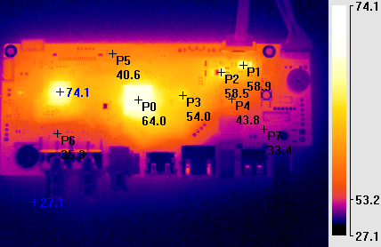
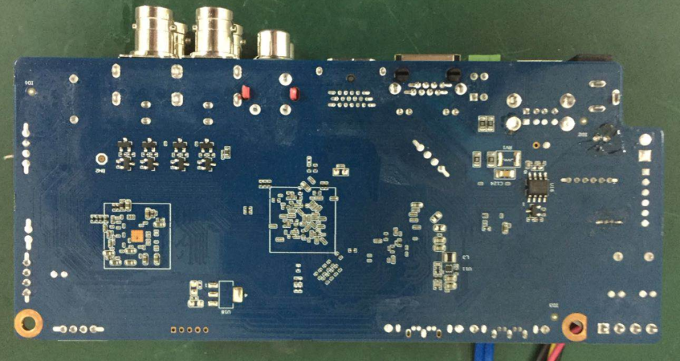
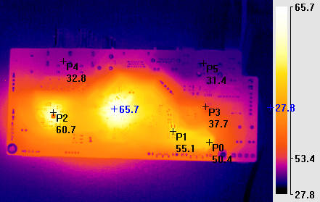
Bản đồ nhiệt hồng ngoại
AD
Chip RX có nhiệt độ cao nhất mặt trên bản mạch
主控底部
Điểm có nhiệt độ cao nhất là mặt sau chip điều khiển

Slide 8
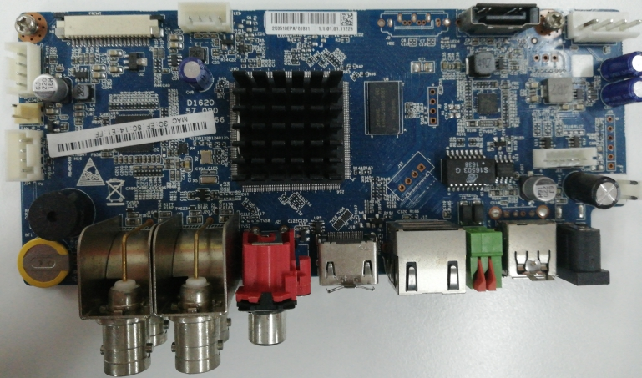
Chỉ dẫn về bộ tản nhiệt CPU
HI3520D-V400
HI3520D-V300
CPU 3520D-V400 năng lượng tiêu thụ 2.0W Công nghệ chip: 28nm
Kích thước chip ：15mm×15mm
Kích thước tản nhiệt：14mm×14mm
CPU 3520D-V300 năng lượng tiêu thụ 2.5W Công nghệ chip ：40nm
Kích thước chip ：28mm×28mm
Kích thước chip ：25mm×25mm
Kích thước chip 3520D-V400 nhỏ hơn 3520D-V300, năng lượng tiêu thụ cũng giảm đi tương ứng dẫn đến kích thước tản nhiệt cũng giảm theo, kết quả đo đạt yêu cầu về tản nhiệt cho CPU

Slide 9
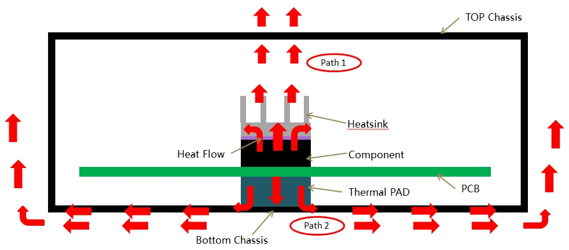
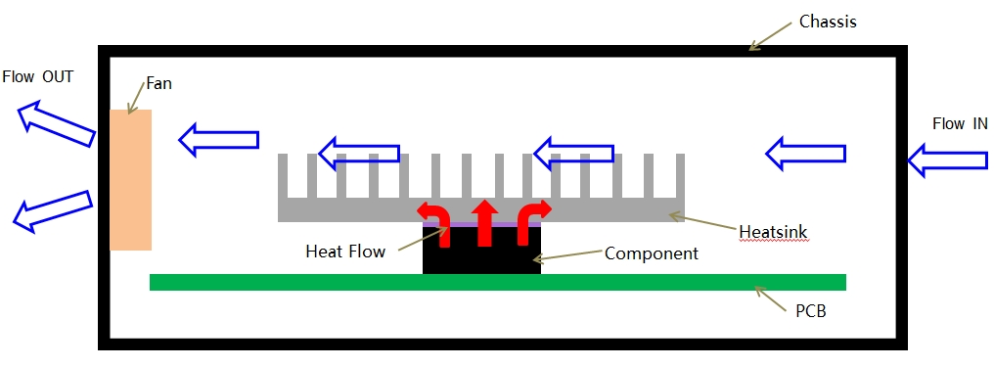
Nguyên Lý Tản Nhiệt Cho CPU Đầu Ghi DSS_Dahua
Sơ Đồ Tản Nhiệt CPU Đầu Ghi Theo Thiết Kế Mới
Sơ Đồ Tản Nhiệt CPU Đầu Ghi Theo Thiết Kế Cũ
CPU tiếp xúc với vỏ nhằm đối lưu tự nhiên và bức xạ nhiệt.
Path 1: một phần nhiệt thiết bị được truyền đến bộ tản nhiệt thông qua sự truyền nhiệt và bức xạ nhiệt đến vỏ để trao đổi nhiệt với môi trường.
Path 2: một phần nhiệt thiết bị được truyền trực tiếp đến vỏ thông qua miếng dán dẫn nhiệt bên dưới và trao đổi nhiệt với môi trường.
Nhiệt CPU được truyền trực tiếp đến bộ tản nhiệt và được đẩy ra ngoài thông qua hệ thống quạt.

Slide 10
Bảng dữ liệu test ở nhiệt độ thường
Thiết bị (dòng mới) | Tiêu chuẩn | Test tại Ta=27.2℃ | Tính toán tại Ta=45℃ | Tính toán tại Ta=55℃
HI3520D-V400 | Tj=105 | 65.5 | 85.3 | 95.3
DDR | Tc=85 | 57.1 | 74.9 | 84.9
HDD | Tc=70 | 42.9 | 60.7 | 70.7
RX | Tc=100 | 60.7 | 78.5 | 88.5
Shell | Tc=70 | 44.6 | 62.4 | 72.4
Thiết bị (dòng cũ) | Tiêu chuẩn | Test tại Ta=27.5℃ | Tính toán tại Ta=45℃ | Tính toán tại Ta=55℃
HI3520D-V300 | Tj=105 | 67.4 | 84.9 | 94.9
DDR | Tc=85 | 56.8 | 74.3 | 84.3
HDD | Tc=70 | 35.6 | 53.1 | 63.1
AD | Tc=100 | 68.5 | 86.0 | 96.0
Shell | Tc=70 | 38.9 | 56.4 | 66.4
Theo dữ liệu nhiệt độ test lại nhiệt độ thường, tính toán tại 45 ℃ / 55 ℃, kết luận:
1, 3520D-V400 thiết kế không quạt, dùng bộ tản nhiệt CPU và miếng dán tản nhiệt ở chip RX, tất cả chỉ số đều đạt yêu cầu ở nhiệt độ môi trường 45℃, dưới nhiệt độ môi trường 55℃ chỉ có HDD quá nhiệt 0.7℃, vỏ đầu ghi quá nhiệt 2.4℃. Vì thế thiết bị vẫn có thể hoạt động bình thường dưới nhiệt độ môi trường 55℃, chỉ HDD và vỏ bị quá nhiệt không đáng kể.
2. Kích thước bộ tản nhiệt chỉ ảnh hưởng rất nhỏ đến hiệu quả tản nhiệt của chip. Trong trường hợp không có quạt, nếu chỉ tản nhiệt bằng bộ tản nhiệt, nhiệt độ sẽ tập trung bên trong thiết bị, truyền ra ngoài khá chậm.
Chú thích:
Tj: nhiệt độ tiếp giáp chip (nhiệt độ bên trong)
Tc: nhiệt độ bề mặt chip
Ta: nhiệt độ môi trường

Slide 11
Dòng X1 – dữ liệu test nhiệt độ cao - thấp
FAQ：Liệu XVR-X1 có một vài thiết bị quá nhiệt ở 55°C và độ ẩm 95%? Test nhiệt độ cao-thấp để xác nhận.
Thiết bị | Tiêu chuẩn | Nhiệt độ test Ta=-10℃ | Nhiệt độ test Ta=55℃
HI3520D-V400 | Tj=105 | 7.9 | 77.8
DDR | Tc=85 | 8.9 | 78.8
DH9931 | Tc=100 | 11.7 | 81.4
HDD | Tc=70 | 0.3 | 68.4
Chú thích:
Tj: nhiệt độ tiếp giáp chip (nhiệt độ bên trong)
Tc: nhiệt độ bề mặt chip
Ta: nhiệt độ môi trường
Vì nhiệt độ không tăng tuyến tính nên tất cả dữ liệu tính toán có thể sai khác so với nhiệt độ đo được

Slide 12
Tổng Kết
1, Test nhiệt độ cao-thấp, nhiệt độ môi trường 55 ℃ , sử dụng HDD 4TB, thiết bị hoạt động hoàn toàn bình thường dưới 55 ℃.
2, Dung lượng ổ cứng có ảnh hưởng nhất định đến nhiệt độ bề mặt ổ cứng và vỏ, dùng HDD với dung lượng lớn hơn - 6TB/8TB/10TB - ở môi trường 55℃ không thể thỏa mãn tiêu chuẩn nội bộ Dahua, vì thế XVR-X1 có nhiệt độ làm việc lý thuyết -10 ℃- 45 ℃ và sản phẩm của nhà SX khác với điều kiện môi trường tương tự cũng gặp vấn đề quá nhiệt HDD và vỏ, cũng không thể đạt tiêu chuẩn nội bộ Dahua.
3, Nếu khách hàng vẫn muốn XVR-X1 làm việc ở môi trường 55 °trong thời gian dài, sử dụng HDD dung lượng lớn mà vẫn đáp ứng tiêu chuẩn Dahua thì có thể tùy chỉnh thêm quạt tản nhiệt cho đầu ghi – thu phí tương ứng.

